Slide 1


TRƯỜNG CAO ĐẲNG LÝ TỰ TRỌNG TP.HỒ CHÍ MINH
KHOA LÝ LUẬN CHÍNH TRỊ
BÀI GIẢNG MÔN
GIÁO DỤC CHÍNH TRỊ
NÀM
Giảng viên
Đinh Thị Huyên
SĐT: 0975902369

Slide 2



Bài 3
NHỮNG THÀNH TỰU CỦA CÁCH MẠNG VIỆT NAM DƯỚI SỰ LÃNH ĐẠO CỦA ĐẢNG

Slide 3
1. Sự ra đời và lãnh đạo của ĐCSVN đối với CMVN
1.1. Sự ra đời của Đảng Cộng sản Việt Nam
1.2. Vai trò lãnh đạo của Đảng trong các giai đoạn cách mạng
2.2.Thắng lợi của công cuộc đổi mới
2.1. Thành tựu của cuộc đấu tranh giành và bảo vệ nền độc lập dân tộc
2. Những thành tựu của cách mạng Việt Nam dưới sự lãnh đạo của Đảng

Slide 4
1.1. Sự ra đời của Đảng Cộng sản Việt Nam
1.1.1 Bối cảnh lịch sử
1.1.2 Quá trình ra đời của Đảng
1.2. Vai trò lãnh đạo của Đảng trong các giai đoạn cách mạng
Vai trò của Đảng trong sự nghiệp bảo vệ độc lập dân tộc và xây dựng, phát triển đất nước
1.1.3 Ý nghĩa lịch sử của việc thành lập Đảng
Giai đoạn cách mạng giải phóng dân tộc

Slide 5
1.1. Sự ra đời của Đảng Cộng sản Việt Nam
1.1.1 Bối cảnh lịch sử trong nước và quốc tế cho sự ra đời của Đảng
Hoàn cảnh quốc tế cuối thế kỷ XIX, đầu thế kỷ XX
1.1.2 Quá trình ra đời của Đảng cộng sản Việt Nam
Quá trình Nguyễn Ái Quốc tìm đường cứu nước (1911-1920)
Hoàn cảnh trong nước
Quá trình Nguyễn Ái Quốc truyền bá chủ nghĩa Mác-Lênin và chuẩn bị thành lập Đảng (1921-1930)
Sự ra đời của các tổ chức cộng sản ở Việt Nam
1.1.3 Ý nghĩa lịch sử của việc thành lập Đảng

Slide 6
1.1. Sự ra đời của Đảng Cộng sản Việt Nam
1.1.1 Bối cảnh lịch sử trong nước và quốc tế cho sự ra đời của Đảng
a) Hoàn cảnh quốc tế
b) Hoàn cảnh trong nước

Slide 7
1.1.1 Bối cảnh lịch sử trong nước và quốc tế cho sự ra đời của Đảng
a) Hoàn cảnh quốc tế
Sự chuyển biến của chủ nghĩa tư bản và hậu quả của nó
Ảnh hưởng của chủ nghĩa Mác – Lênin
Tác động của Cách mạng Tháng Mười Nga và QTCS

Slide 8
1.1.1 Bối cảnh lịch sử trong nước và quốc tế cho sự ra đời của Đảng
a) Hoàn cảnh quốc tế
CNTB độc quyền
- Sự chuyển biến của chủ nghĩa tư bản và hậu quả của nó
CNTB cạnh tranh tự do
CNTB
Nhân dân thuộc địa
Chủ nghĩa thực dân

Slide 9
1.1.1 Bối cảnh lịch sử trong nước và quốc tế cho sự ra đời của Đảng
Chủ nghĩa Mác-Lênin
Tư tưởng về Đảng Cộng sản
Phong trào cộng sản, công nhân quốc tế và sự hình các tổ chức cộng sản quốc tế
a) Hoàn cảnh quốc tế
- Ảnh hưởng của chủ nghĩa Mác – Lênin

Slide 10
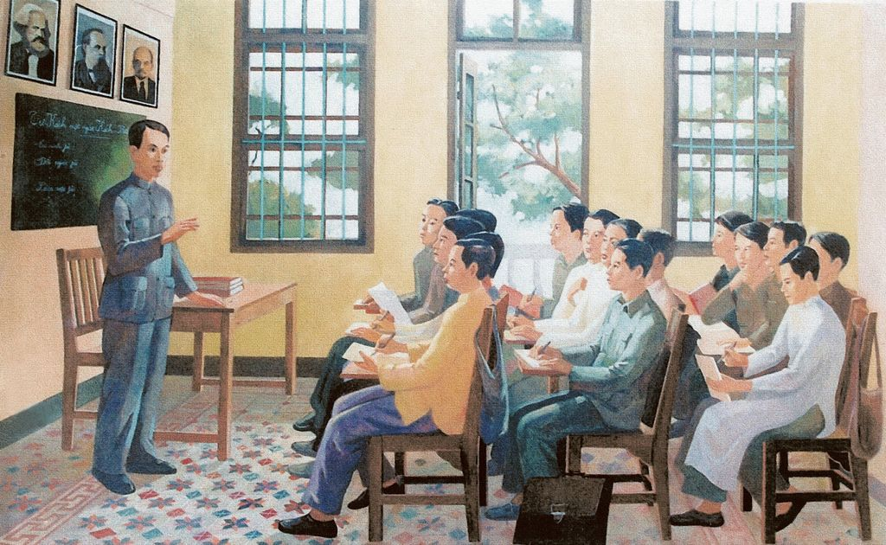
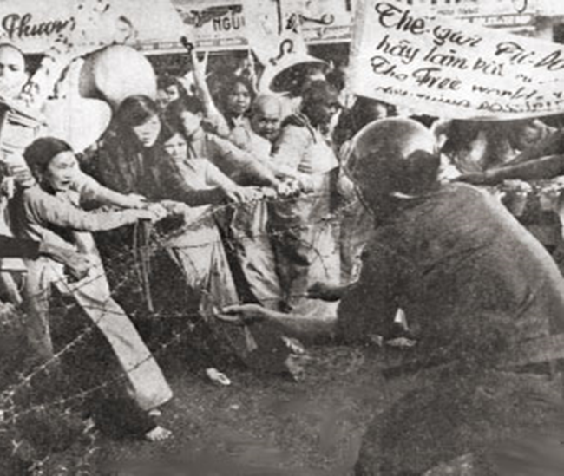
Nguyễn Ái Quốc giảng bài tại lớp huấn luyện cán bộ cách mạng Việt Nam tại Quảng Châu
a) Hoàn cảnh quốc tế
- Ảnh hưởng của chủ nghĩa Mác - Lênin
Phong trào yêu nước và phong trào công nhân phát triển mạnh mẽ.

Slide 11
1.1.1 Bối cảnh lịch sử trong nước và quốc tế cho sự ra đời của Đảng
a) Hoàn cảnh quốc tế
- Tác động của Cách mạng Tháng Mười Nga và QTCS
Cuộc cách mạng vô sản đầu tiên nổ ra và giành thắng lợi tại Nga năm 1917
Cổ vũ phong trào đấu tranh của giai cấp công nhân và nhân dân lao động trên thế giới
Mở ra thời đại mới trong lịch sử nhân loại
Chủ nghĩa Mác-LN đã trở thành hiện thực và là kim chỉ nam cho PTCS và CNQT, đặc biệt là đối với phong trào giải phóng dân tộc của nhân dân các nước thuộc địa và phụ thuộc.

Slide 12
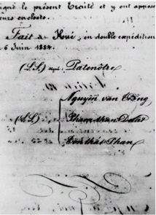
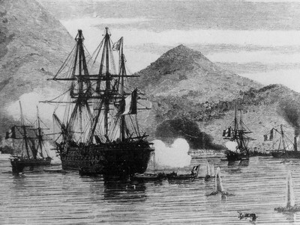
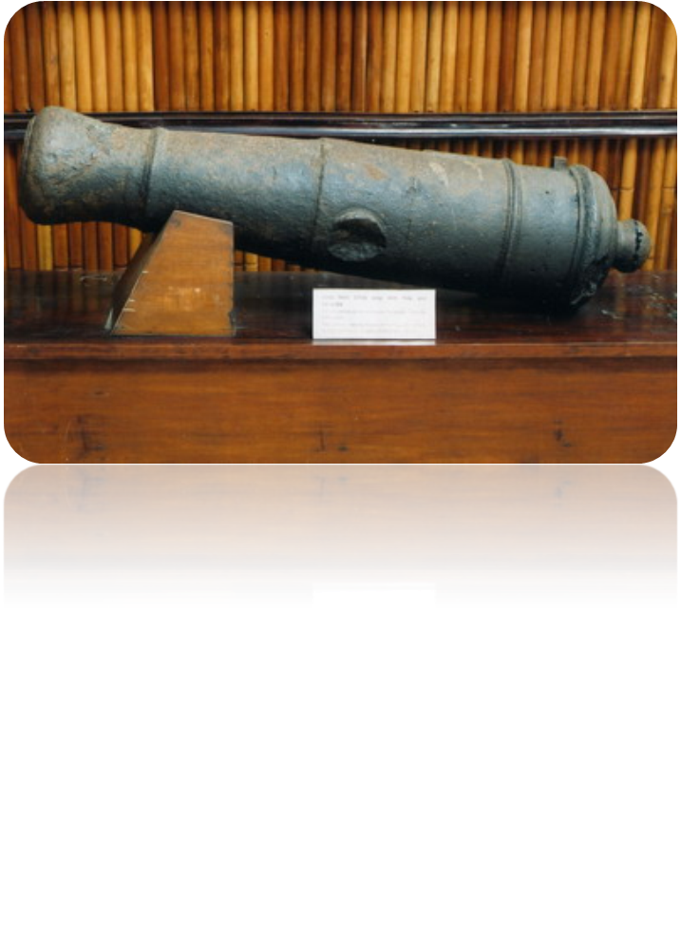
1.1.1 Bối cảnh lịch sử trong nước và quốc tế cho sự ra đời của Đảng
b. Hoàn cảnh trong nước
Năm 1858, thực dân Pháp nổ súng xâm l­ược nư­ớc ta. Triều đình nhà Nguyễn đã đầu hàng ký Hiệp ước Patơnốt dâng nư­ớc ta cho giặc
Hiệp ước Patơnốt (1884)
Khẩu súng thần công triều Nguyễn
Pháp tấn công Đà Nẵng năm 1858

Slide 13
1.1.1 Bối cảnh lịch sử trong nước và quốc tế cho sự ra đời của Đảng
b. Hoàn cảnh trong nước
Tình hình giai cấp và mâu thuẫn cơ bản trong xã hội
Phong trào yêu nước theo khuynh hướng phong kiến và tư sản

Slide 14




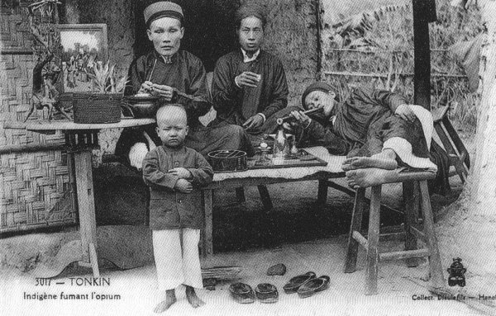








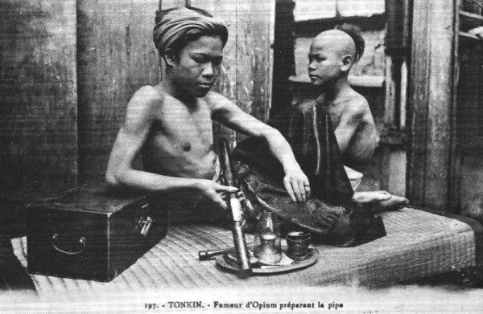
b. Hoàn cảnh trong nước
Tình hình giai cấp và mâu thuẫn cơ bản trong xã hội
Chính sách cai trị của thực dân Pháp

Slide 15
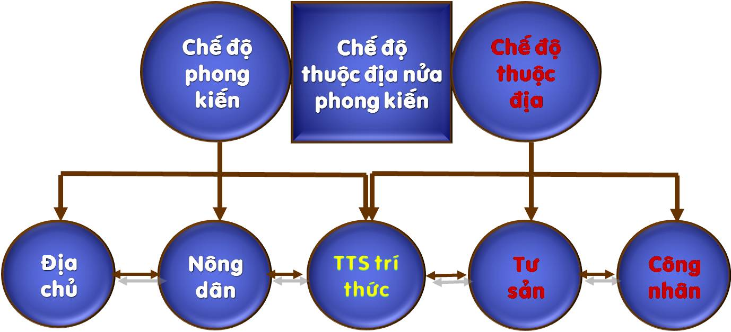
b) Hoàn cảnh trong nước
Tình hình giai cấp và mâu thuẫn cơ bản trong xã hội
Kết cấu giai cấp thay đổi

Slide 16

b. Hoàn cảnh trong nước
Phong trào yêu nước theo khuynh hướng phong kiến và tư sản
Phong trào yêu nước theo khuynh hướng PK
Phong trào Cần Vương (1885- 1897)
Phong trào nông dân yên Thế (1884- 1913)
Phong trào yêu nước theo khuyynh hướng DCTS
Phong trào Đông Du của Phan Bội Châu..
Phong trào yêu nước của tầng lớp tiểu tư­ sản
Các phong trào trên do giai cấp, tầng lớp nào lãnh đạo?
Các phong trào này đã diễn ra như thế nào?

Slide 17
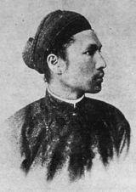
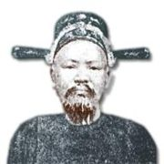
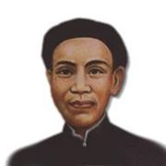
NHỮNG LÃNH ĐẠO PHONG TRÀO CẦN VƯƠNG
Vua Hàm Nghi
Tôn Thất Thuyết
Phan Đình Phùng
17

Slide 18
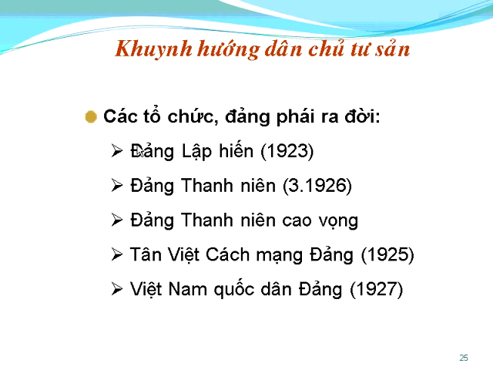

Slide 19
Năm 1858, thực dân Pháp nổ súng xâm lược nư­ớc ta
Các phong trào yêu nước nổ ra nhưng thất bại
Söï khuûng hoaûng veà con ñöôøng cöùu nöôùc vaø nhieäm vuï lòch söû ñaët ra
Tình hình giai cấp và mâu thuẫn cơ bản trong xã hội thay đổi
19

Slide 20
1.1. Sự ra đời của Đảng Cộng sản Việt Nam
1.1.2 Quá trình ra đời của Đảng cộng sản Việt Nam
a) Quá trình Nguyễn Ái Quốc tìm đường cứu nước (1911-1920)
b) Quá trình Nguyễn Ái Quốc truyền bá chủ nghĩa Mác-Lênin và chuẩn bị thành lập Đảng (1921-1930)
c) Sự ra đời của các tổ chức cộng sản ở Việt Nam

Slide 21
a) Quá trình Nguyễn Ái Quốc tìm đường cứu nước (1911-1920)
Ngày 5 - 6 - 1911, với tên Văn Ba,ra đi tìm đường cứu nước.
7 -1920, Nguyễn Ái Quốc đọc Sơ thảo lần thứ nhất những luận cương về vấn đề dân tộc và vấn đề thuộc địa của V. I. Lênin
12- 1920, Người bỏ phiếu tán thành Quốc tế Cộng sản.

Slide 22

Ngày 5 - 6 - 1911, với tên Văn Ba,ra đi tìm đường cứu nước.
Tàu La-tút-sơ Tơ-rê-vin, năm 1911 người thanh niên yêu nước Nguyễn Tất Thành rời tổ quốc đi tìm đường cứu nước.
22

Slide 23


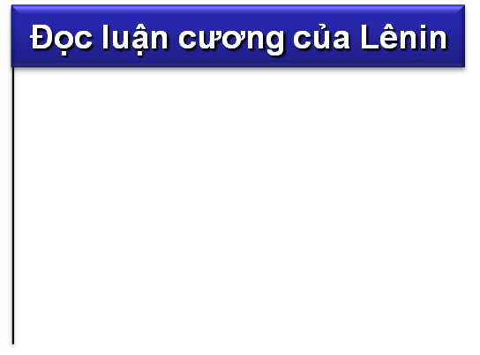


Mức độ
6/1911 1917 1919 7/1920 12/1920 Thời gian

Slide 24
b) Quá trình Nguyễn Ái Quốc truyền bá chủ nghĩa Mác-Lênin và chuẩn bị thành lập Đảng (1921-1930)
1921-1923: Nguyễn Ái Quốc hoạt động ở Đảng Cộng Sản Pháp
1923-1924: Người hoạt động tại Liên Xô.
Tháng 6/1925, Hội Việt Nam Cách mạng Thanh niên đ­ược thành lập

Slide 25
c) Sự ra đời của các tổ chức cộng sản ở Việt Nam
Cuối năm 1929, trước sự lớn mạnh của phong trào cách mạng
Xu thế phải thành lập một Đảng cộng sản trở thành yêu cầu khách quan.
Dẫn đến sự phân hóa các tổ chức tiền cộng sản
Hình thành nên các tổ chức cộng sản ở Việt Nam

Slide 26
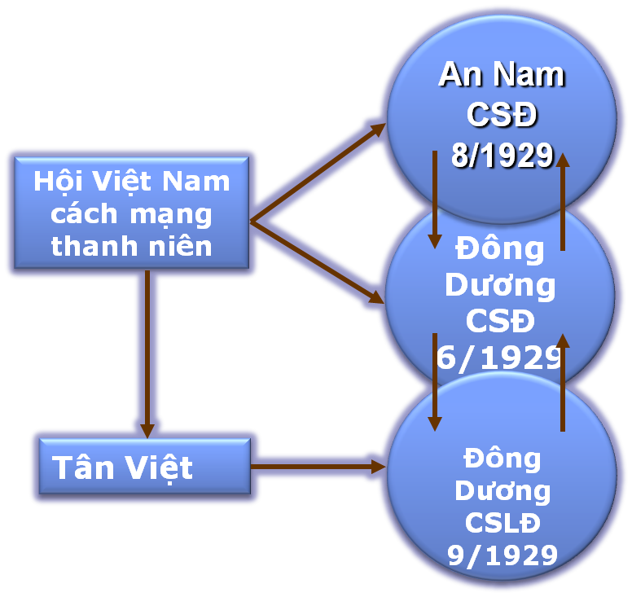
c) Sự ra đời của các tổ chức cộng sản ở Việt Nam
ĐẢNG CSVN

Slide 27
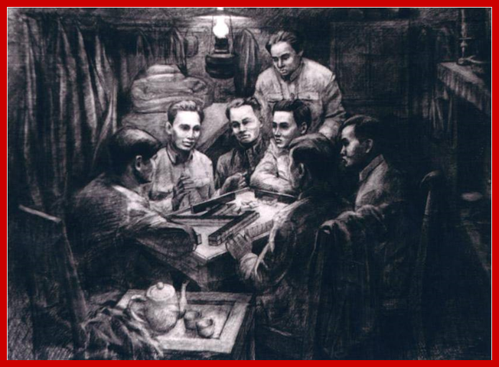
6/1/1930 đến ngày 7/2/1930 Nguyễn Ái Quốc đã chủ trì hội nghị hợp nhất ba tổ chức cộng sản để thành lập Đảng cộng sản Việt Nam vào ngày 3/2/1930 tại bán đảo Cửu Long, Hư­ơng Cảng, Trung Quốc.
Nguyễn Ái Quốc đã chủ động triệu tập Hội nghị (6-l-1930 đến ngày 8-2-1930

Slide 28
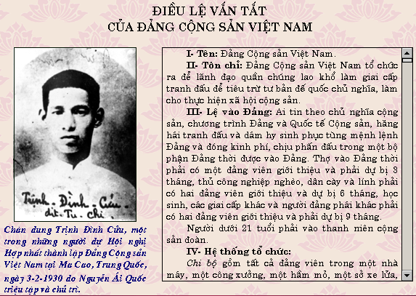
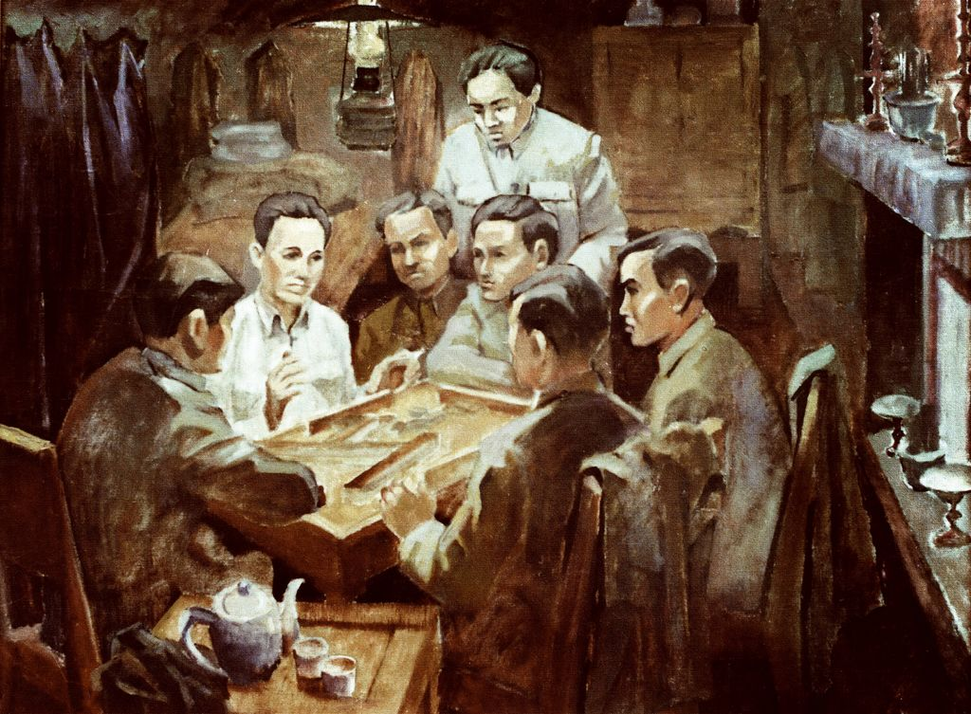
Hội nghị thành lập Đảng Cộng sản Việt Nam (3/2/1930)

Slide 29
1.1.3 Ý nghĩa lịch sử của việc thành lập Đảng
ĐCSVN ra đời là sự kết hợp của 3 nhân tố: Chủ nghĩa Mác – Lênin + phong trào công nhân+ phong trào yêu nư­ớc
Là kết quả tất yếu của cuộc đấu tranh dân tộc và đấu tranh giai cấp của công nhân Việt Nam theo hệ tư tưởng Mác –Lênin
Chấm dứt thời kỳ khủng hoảng về đ­ường lối cứu nư­ớc

Slide 30
1.2. Vai trò lãnh đạo của Đảng trong các giai đoạn cách mạng
Giai đoạn cách mạng giải phóng dân tộc:lựa chọn đường lối cách mạng giải phóng dân tộc đúng đắn của Đảng Cộng sản Việt Nam.
Giai đoạn bảo vệ độc lập dân tộc và xây dựng, phát triển đất nước: lãnh đạo nhân dân xây dựng xã hội mới

Slide 31
2. Những thành tựu của cách mạng Việt Nam dưới sự lãnh đạo của Đảng
2.1. Thành tựu của cuộc đấu tranh giành và bảo vệ nền độc lập dân tộc
Thành tựu của cuộc Cách mạng Tháng Tám 1945
2.2. Thắng lợi của công cuộc đổi mới
Khó khăn
Thành tựu của cuộc đấu tranh bảo vệ chính quyền cách mạng (1945 – 1946)
Thành tựu của cuộc kháng chiến chống thực dân Pháp xâm lược (1946-1954)
- Thắng lợi của cuộc kháng chiến chống Mỹ cứu nước (1954 -1975)
Thuận lợi

Slide 32
2.1. Thành tựu của cuộc đấu tranh giành và bảo vệ nền độc lập dân tộc
Thành tựu của cuộc đấu tranh bảo vệ chính quyền cách mạng (1945 – 1946)
Thành tựu của cuộc kháng chiến chống thực dân Pháp xâm lược (1946- 1954)
Thắng lợi của cuộc kháng chiến chống Mỹ cứu nước (1954 - 1975)
Thành tựu của cuộc Cách mạng Tháng Tám 1945

Slide 33
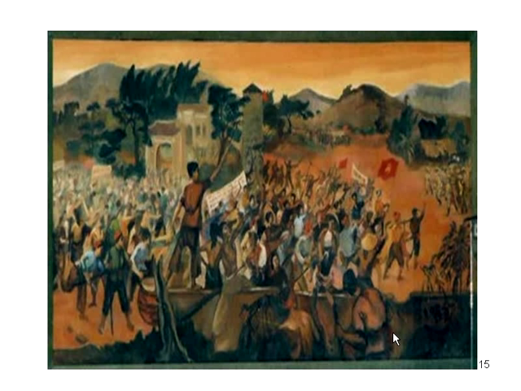
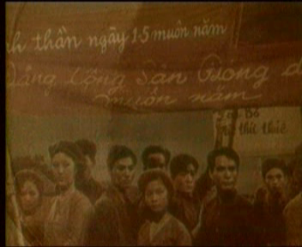
- Thành tựu của cuộc Cách mạng Tháng Tám 1945
Dưới dự lãnh đạo của Đảng,đã trải qua các phong trào CM1930 – 1931; 1936 – 1939;1939 - 1945
+ Vừa mới ra đời, Đảng đã phát động một phong trào cách mạng rộng lớn mà đỉnh cao là Xô viết Nghệ Tĩnh
33

Slide 34

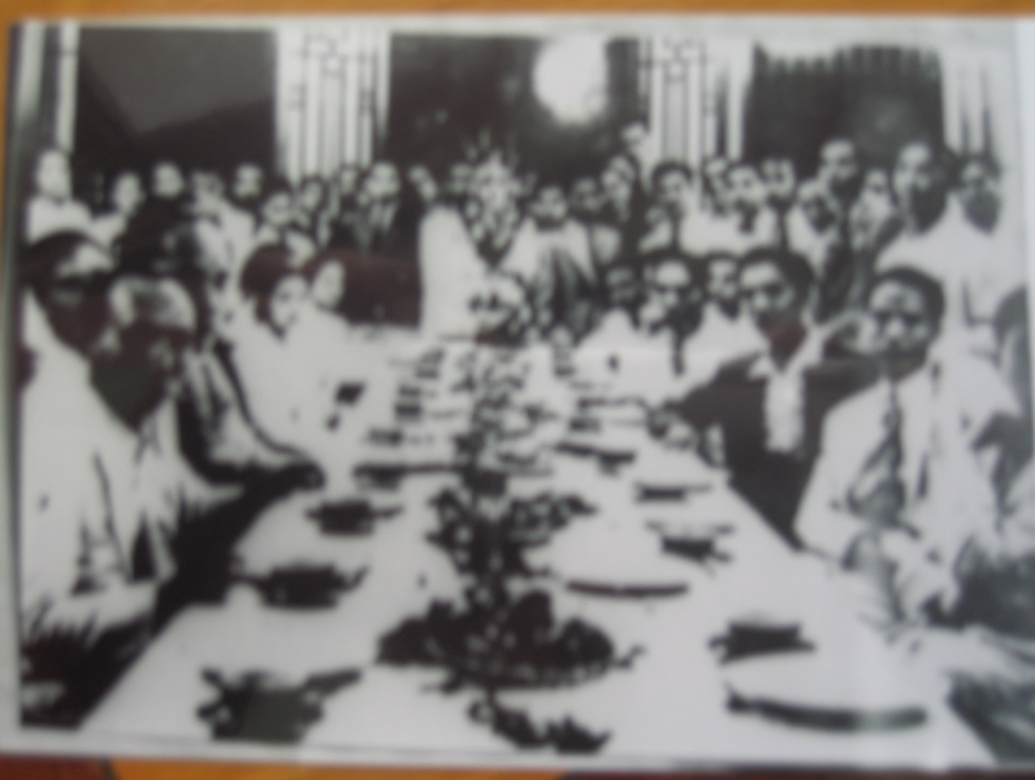
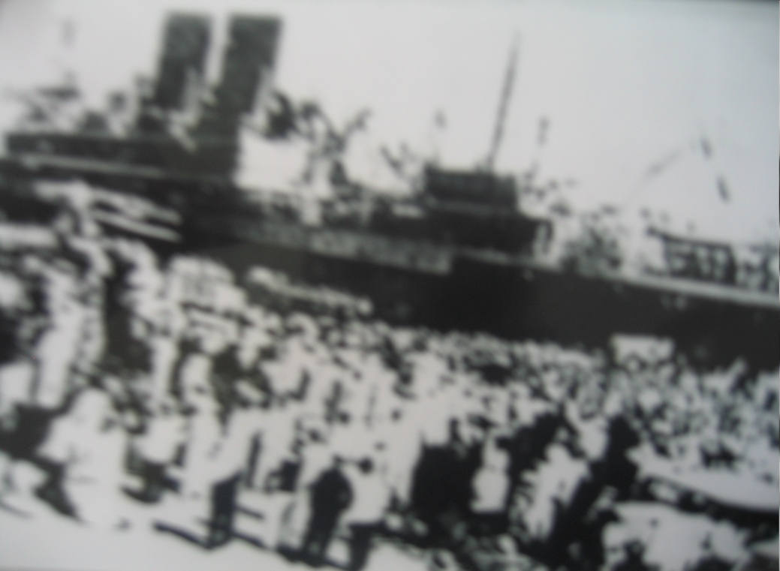
+ Phong trào đấu tranh những năm 1936- 1939 đã làm cho ảnh hưởng của Đảng ăn sâu, lan rộng trong quảng đại quần chúng
Tiệc mừng ông Đặng Thai Mai dân biểu Trung kỳ 1936
Nhân dân Sài Gòn đón Gôđa năm 1937

Slide 35
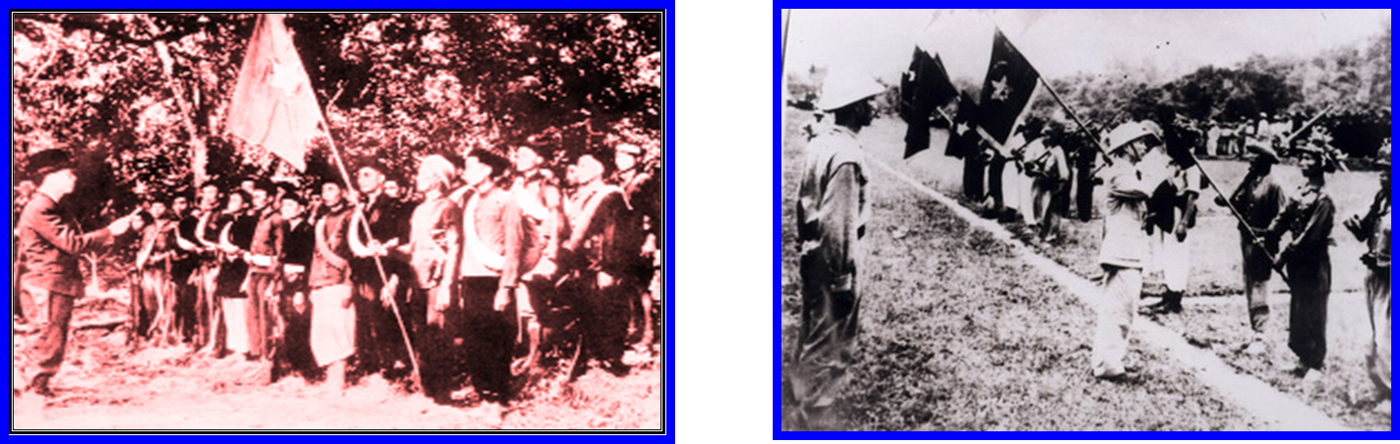
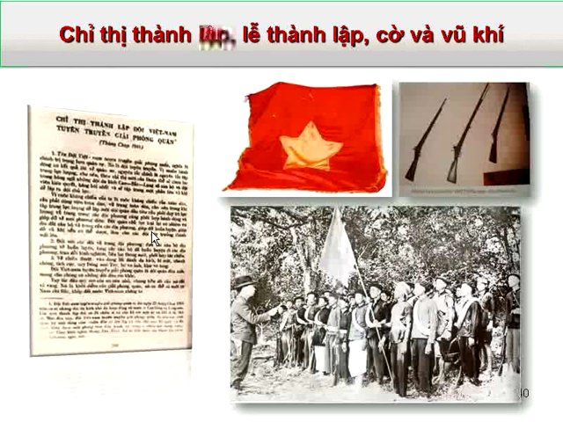
+ Nắm bắt thời cơ lịch sử một cách chuẩn xác và kịp thời khi Nhật đã đầu hàng quân Đồng minh, Đảng đã phát động, tổ chức thắng lợi cuộc Tổng khởi nghĩa Tháng Tám năm 1945.
Việt Nam giải phóng quân
Việt Nam tuyên truyền
giải phóng quân

Slide 36
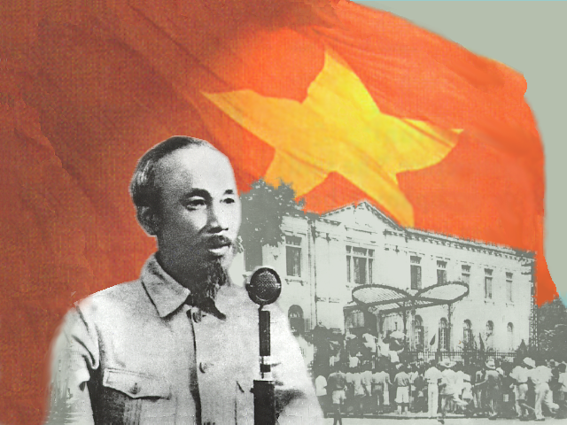
Ý nghĩa lịch sử
Thắng lợi CMTT là bước ngoặt vĩ đại, đánh dấu sự biến đổi nhảy vọt, cực kỳ to lớn trong lịch sử tiến hóa của dân tộc ta
Đã cổ vũ phong trào giải phóng dân tộc trên thế giới;
Là cuộc cách mạng điển hình do Đảng cộng sản Việt Nam lãnh đạo
Là thắng lợi đầu tiên của chủ nghĩa Mác – Lê nin ở một nước thuộc địa
6/24/2020
36

Slide 37
2.1. Thành tựu của cuộc đấu tranh giành và bảo vệ nền độc lập dân tộc
- Thành tựu của cuộc đấu tranh bảo vệ chính quyền cách mạng (1945 – 1946)
Ở miền Bắc. Trên 95% dân Việt Nam mù chữ
Ở miền Bắc: gần 20 vạn quân Tưởng kéo vào với âm mưu tiêu diệt Đảng ta.
Ở miền Nam: quân Anh tháng 9 – 1945 kéo vào. Chúng đã giúp đỡ cho thực dân Pháp quay trở lại xâm lược Đông Dương.
Trong nước có gần 6 vạn quân Nhật đang chờ tước vũ khí.

Slide 38
Việt Nam DCCH non trẻ rơi vào tình thế nghìn “ngàn cân treo sợi tóc”
THÙ TRONG
“Vận mệnh dân
tộc như Ngàn cân treo sợi tóc”
GIẶC NGOÀI
KINH TẾ TÀI CHÍNH
KIỆT QUỆ
XÃ HỘI KHÓ KHĂN

Slide 39
2.1. Thành tựu của cuộc đấu tranh giành và bảo vệ nền độc lập dân tộc
- Thành tựu của cuộc kháng chiến chống thực dân Pháp xâm lược (1946- 1954)
Đường lồi kháng chiến toàn dân, toàn diện, lâu dài, dựa vào sức mình là chính → thắng lợi 1954
Ý nghĩa :Đối với nước ta, thắng lợi này đã làm sụp đổ hoàn toàn ý chí xâm lược của thực dân Pháp đối với VN; bảo vệ được độc lập, chủ quyền dân tộc, giữ vững được chính quyền dân chủ nhân dân; giải phóng được một nửa đất nước
Đối với quốc tế, thắng lợi này đã buộc thực dân Pháp phải chấm dứt chiến tranh và lập lại hòa bình ở Đông D­ương;cổ vũ mạnh mẽ cuộc đấu tranh của nhân dân các dân tộc bị áp

Slide 40

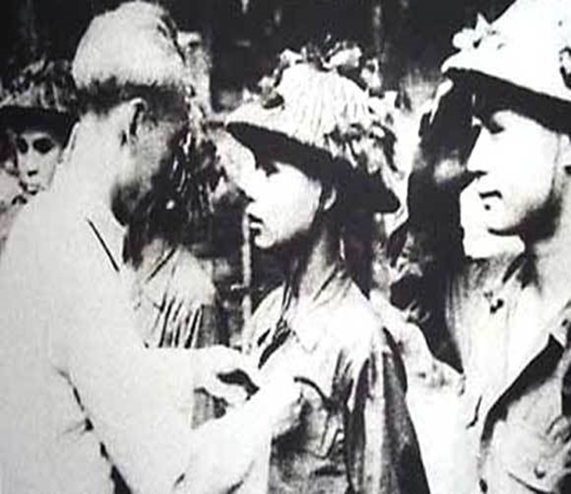
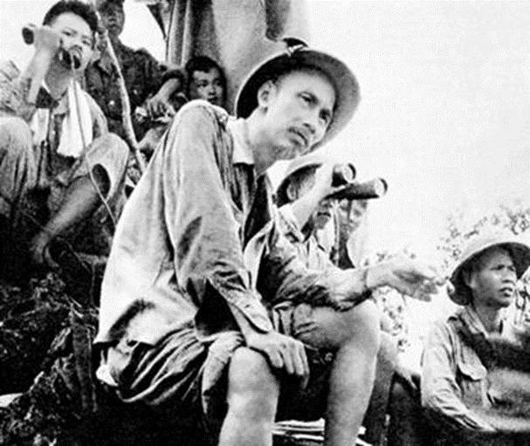
Đường lồi kháng chiến toàn dân, toàn diện, lâu dài, dựa vào sức mình là chính → thắng lợi 1954
DỰA VÀO SỨC MÌNH LÀ CHÍNH
LÂU DÀI
TOÀN
DIỆN
TOÀN
DÂN
Pháo binh sông Lô trong chiến dịch Việt Bắc (1947)
Bác Hồ chỉ đạo chiến dịch Biên giới (1950)

Slide 41
2.1. Thành tựu của cuộc đấu tranh giành và bảo vệ nền độc lập dân tộc
- Thắng lợi của cuộc kháng chiến chống Mỹ cứu nước (1954 - 1975)
Sau năm 1954, đế quốc Mỹ dần thay chân thực dân Pháp để áp đặt chủ nghĩa thực dân mới ở miền Nam
Là cuộc chiến tranh không cân sức về tiềm lực kinh tế, quân sự giữa nhân dân ta và đế quốc Mỹ
Năm 1975 tổng tiến công thắng lợi, kết thúc cuộc chiến tranh kéo dài 30 năm
Ý nghĩa :một biểu tượng sáng ngời về sự toàn thắng của chủ nghĩa anh hùng cách mạng và trí tuệ con người;góp phần quan trọng làm đảo lộn chiến lược toàn cầu của đế quốc Mỹ

Slide 42
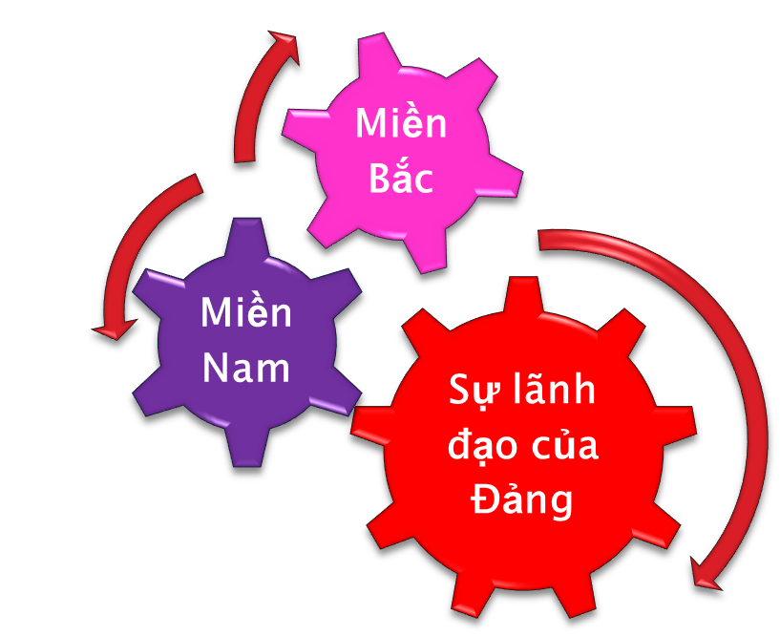
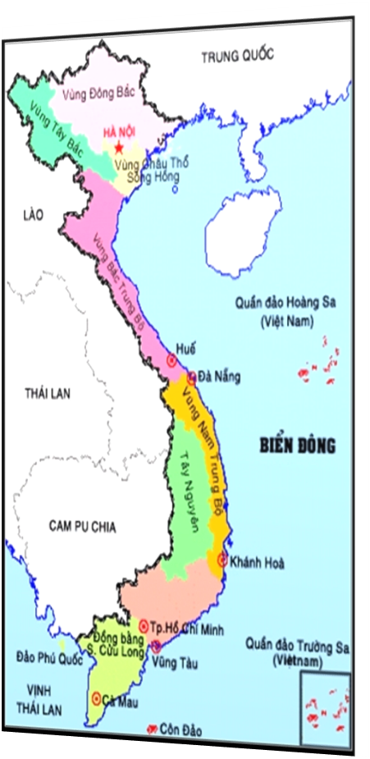
Đặc điểm, tình hình nước ta sau 1954
Một Đảng lãnh đạo hai cuộc cách mạng khác nhau ở hai miền đất nước có chế độ chính trị khác nhau là đặc điểm lớn của cách mạng Việt Nam sau tháng 7-1954.

Slide 43
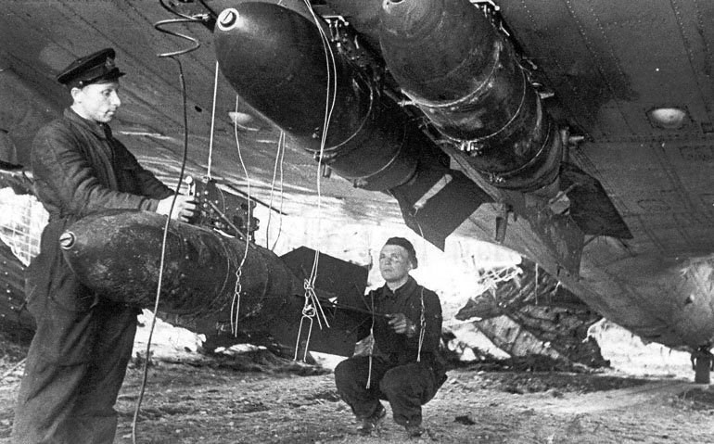
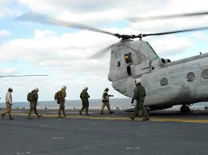
Sau năm 1954, đế quốc Mỹ dần thay chân thực dân Pháp để áp đặt chủ nghĩa thực dân mới ở miền Nam
Là cuộc chiến tranh không cân sức về tiềm lực kinh tế, quân sự giữa nhân dân ta và đế quốc Mỹ

Slide 44
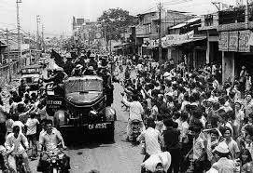
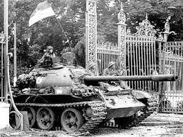
Năm 1975 tổng tiến công thắng lợi, kết thúc cuộc chiến tranh kéo dài 30 năm (1945-1975)

Slide 45

2.2. Thắng lợi của công cuộc đổi mới
ĐHĐBTQ VI (12-1986) đề ra đường lối đổi mới toàn diện.
Đất nước đã ra khỏi khủng hoảng kinh tế - xã hội
Những thành tựu đó chứng tỏ Đảng ta có bản lĩnh chính trị vững vàng và có đường lối đổi mới đứng đắn, sáng tạo, phù hợp thực tiễn Việt Nam

Slide 46
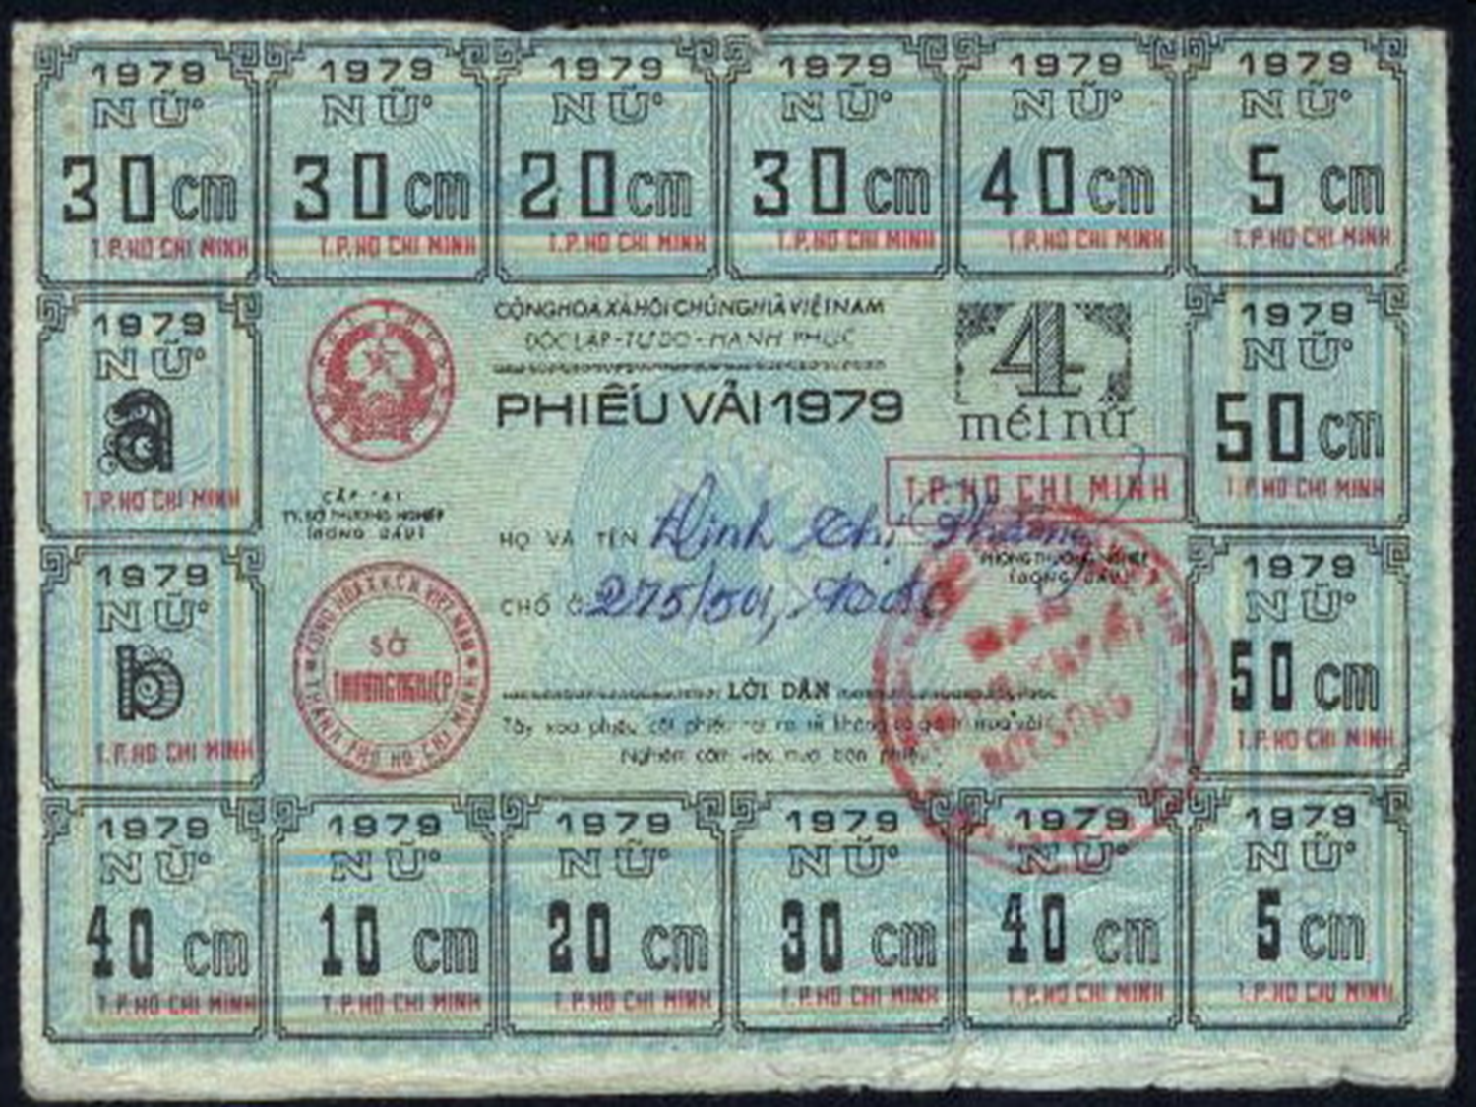
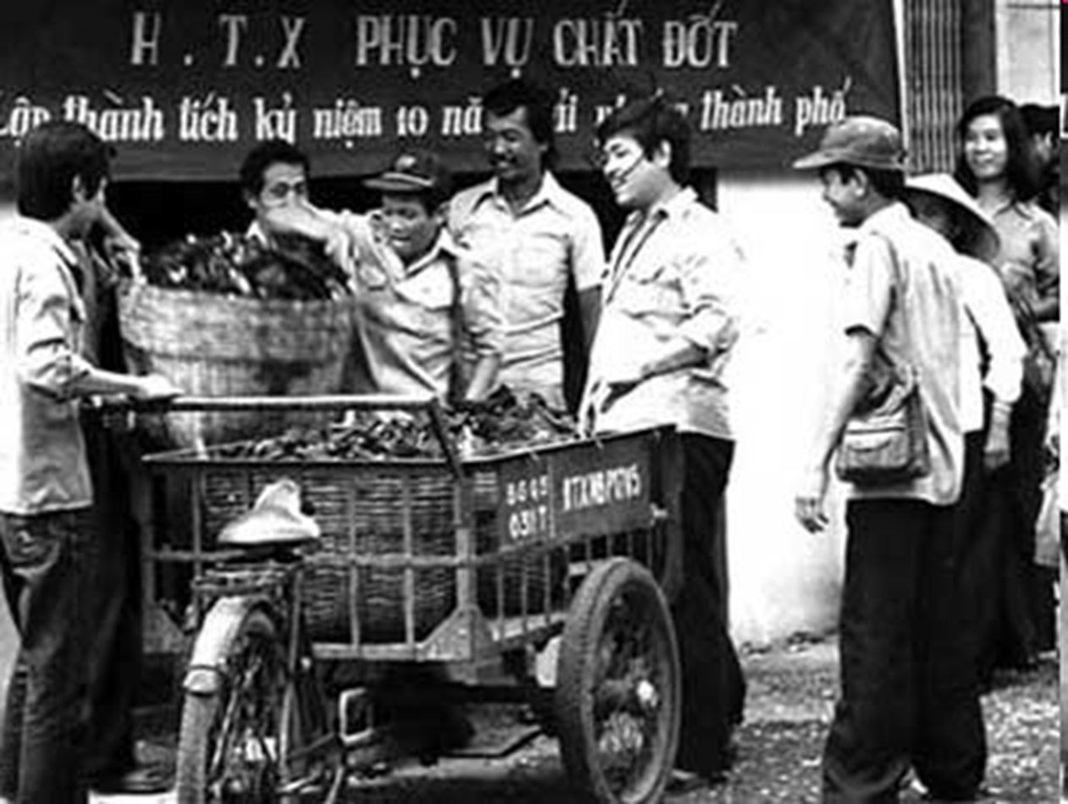
Sau thắng lợi vĩ đại mùa xuân năm 1975, cả nước ta bước vào thời kỳ quá độ lên chủ nghĩa xã hội trong bối cảnh có những thuận lợi to lớn, song cũng gặp nhiều khó khăn nghiêm trọng.

Slide 47
Khó khăn
Nước ta xuất phát từ một nước nông nghiệp lạc hậu
Hậu quả chiến tranh nặng nề
Bị Mỹ phong tỏa cấm vận, tình hình quốc tế có những diễn biến bất lợi

Slide 48

Thuận lợi
Đảng ta với bản lĩnh chính trị vững vàng
Những thành tựu to lớn của hơn 30 năm đổi mới

Slide 49
Thành tựu đạt được
Đất nước ra khỏi khủng hoảng kinh tế - xã hội và tình trạng kém phát triển
Chính trị - xã hội ổn định; quốc phòng, an ninh được tăng cường
Văn hóa - xã hội có bước phát triển; bộ mặt đất nước và đời sống của nhân dân có nhiều thay đổi.
Công tác xây dựng Đảng, xây dựng Nhà nước pháp quyền và cả hệ thống chính trị được đẩy mạnh
Quan hệ đối ngoại ngày càng mở rộng và đi vào chiều sâu; vị thế và uy tín của Việt Nam trên trường quốc tế được nâng cao.

